Slide 1
CHEMICKÁ KINETIKA
SKÚMA:
priebeh chemických reakcií
rýchlosť chemických reakcií
faktory ovplyvňujúce rýchlosť
chemických reakcií

Slide 2
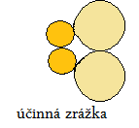
Priebeh chemických reakcií
Orientácia molekúl
k chemickej reakcii dochádza vtedy, ak nastane účinná zrážka – zrazia sa molekuly s dostatočnou energiou a vhodnou orientáciou
minimálna energia, ktorú musia mať častice, aby nastala chemická reakcia sa nazýva aktivačná energia

Slide 3
Rýchlosť chemických reakcií
rýchlosť chemickej reakcie možno vypočítať zo zmeny koncentrácie reaktantov alebo produktov za určitý časový interval
príklad: A + B → AB
v =
v =
rýchlosť chemických reakcií sa vyjadruje v jednotkách mol.dm⁻³.s⁻¹

Slide 4
Faktory ovplyvňujúce rýchlosť chemických reakcií
Skôr než začnete opisovať túto snímku, pozrite si videá – nasledujúca snímka.
teplota
koncentrácia reaktantov
veľkosť povrchu pevných látok
katalyzátor – látka, ktorá urýchľuje chemickú reakciu, sama sa chemickou reakciou nemení
( opačný účinok – inhibítory )

Slide 5
Pozrite si videá a do poznámok doplňte, ako jednotlivé faktory ovplyvňujú rýchlosť chemickej reakcie.
Teplota: https://www.youtube.com/watch?v=Cp-2f-H9nyI
Veľkosť povrchu: https://www.youtube.com/watch?v=-oaFN-y6zt4
Katalyzátor: https://www.youtube.com/watch?v=rGP1AWacDxY
Koncentrácia: https://www.youtube.com/watch?v=_7qpolD2Jqk

Slide 6
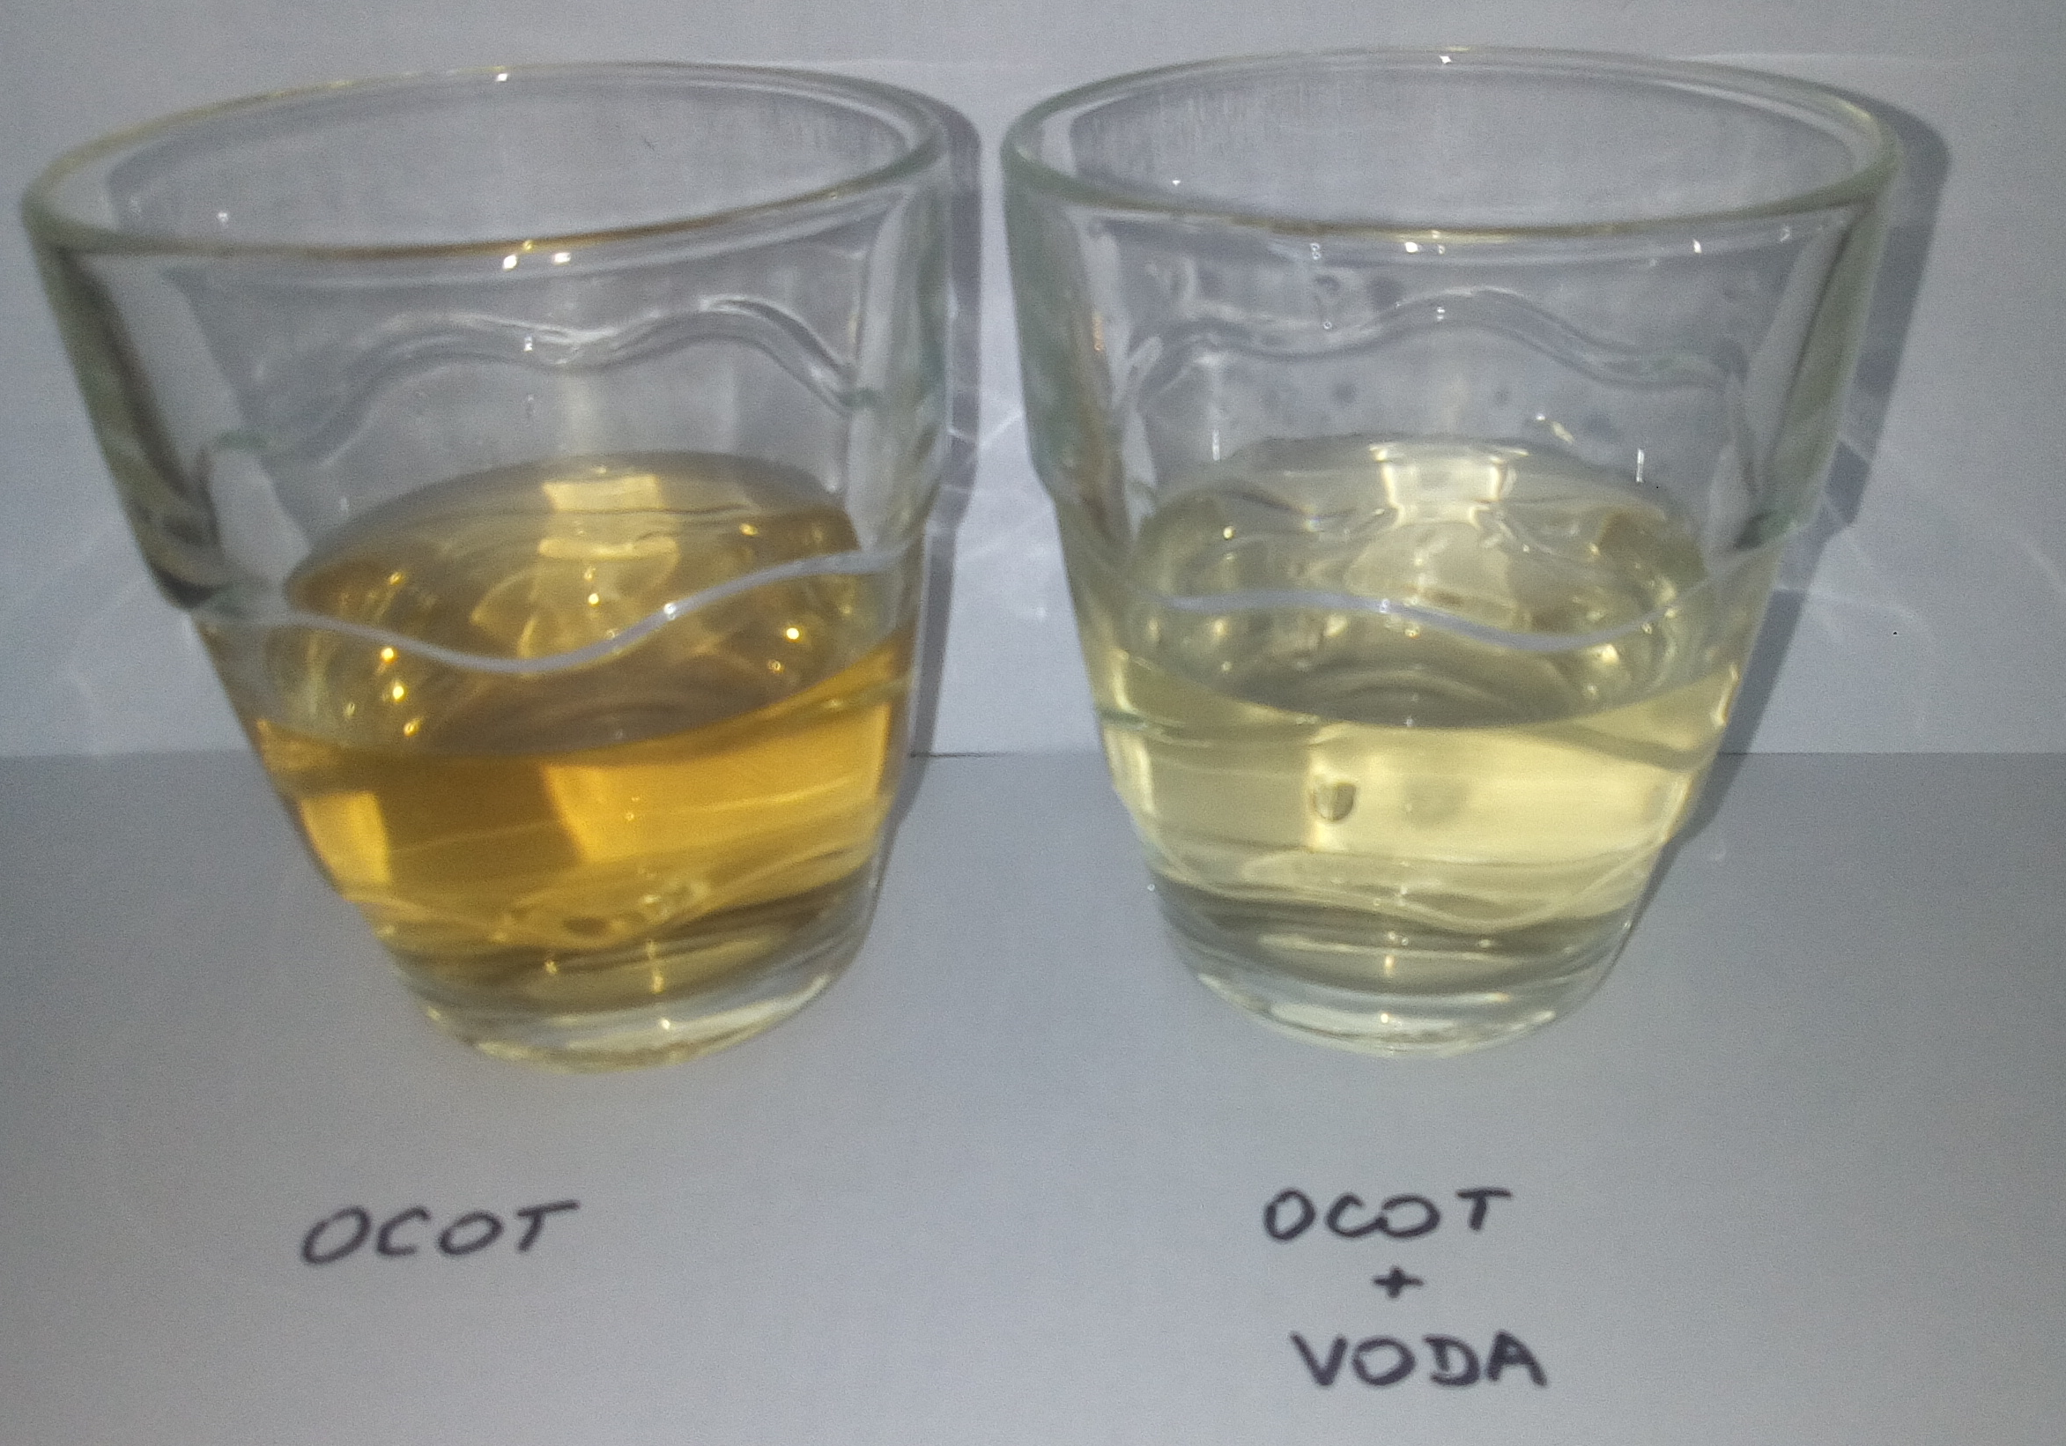
Domáci experiment
Pomôcky: dve sklené nádoby, lyžičky
Chemikálie: ocot, voda, sóda bikarbóna
Postup:
Do jednej nádoby dáte čistý ocot, do druhej nádoby dáte ocot zriedený vodou ( ocot: voda=1:3 ). V nádobách je rovnaký objem kvapalín.
Do nádob naraz nasypte rovnaké
množstvo sódy bikarbóny.
Napíšte svoje pozorovanie

